Slide 1
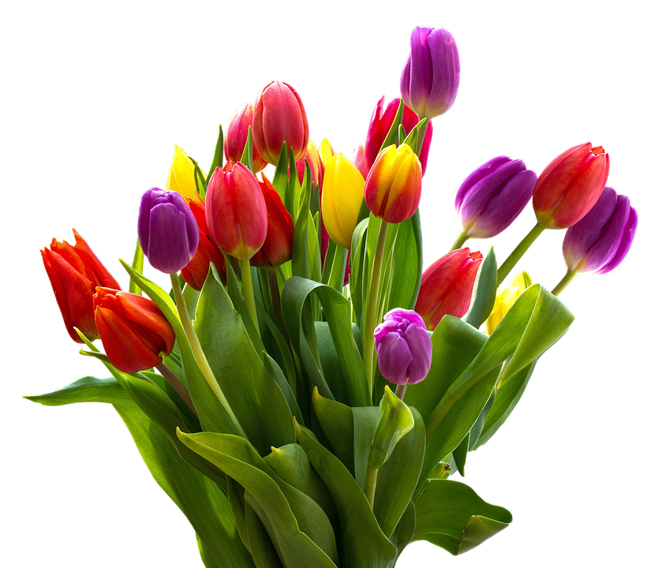
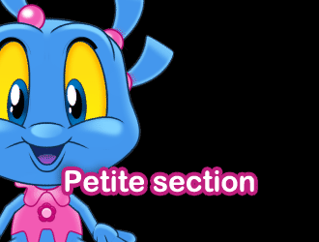
PLANNING MATERNEL MERCREDIS DE MAI 2022
 |  | THEME | 11 MAI | 18 MAI | 25 MAI
MATIN |  | LE PRINTEMPS ET LES FLEURS | MOTRICITE BRACELET A GRATTER ARBRE DE PRINTEMPS UN PAON CARTE ANIMAUX | MANGEOIRE MOULIN A VENT PAPILLONS CARTE FLEURS ARBRE GENEALOGIQUE | FETE DES MERES CARTE CŒUR FLEURS EN PATE A SEL ESCARGOT FLEURS EN PATE A SEL ALLONS RAMASSER DES FLEURS
 |  |  |  | Petits puzzles à fabriquer Création d’un parapluie Casque Gaulois
 |  | REPAS | REPAS | REPAS | REPAS
APRES-MIDI |  | LE PRINTEMPS | SIESTE | SIESTE | SIESTE
 |  | LES FLEURS | BALADE AUX CANARDS GRENOUILLES BOUQUET DE FLEURS | LE VER DANS LA POMME PETITE CLOTURE FLORALE PETITE PROMENADE | SUITE DES FLEURS HERBIER PETIT SOLEIL JEUX EN BOIS

Slide 2
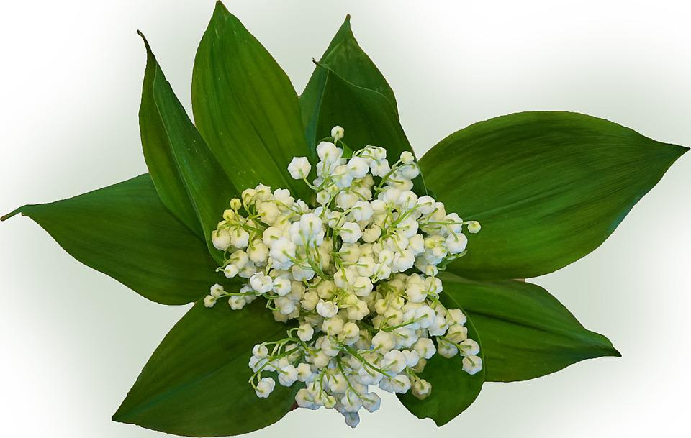
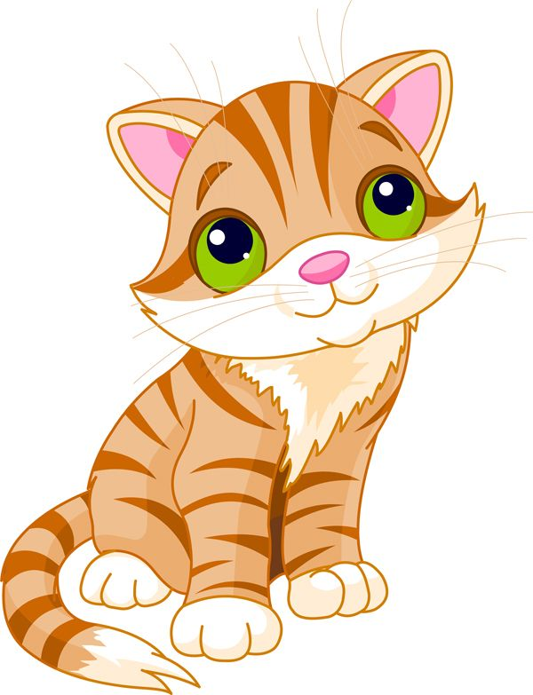
.PLANNING ELEMENTAIRES MERCREDIS MAI 2022
 |  | THEME | 11 MAI | 18 MAI | 25 MAI
MATIN |  | MULTI | PORTE PHOTOS PANCARTE PORTE | PEINTURE REPOSITIONNABLE OISEAUX COLORES | MODELAGE LES JUMELLES MAGIQUES
 |  | ACTIVITES | ARC EN CIEL PINCE PAPILLON | PETIT POT FLEURI TABLEAU JAPONAIS | CADEAU FETE DES MERES
 |  | STOP MOTION | STOP MOTION ANIMAUX SUR BATON | STOP MOTION MASQUE VISAGES ANIMAUX | STOP MOTION DESSINS VISAGES SUR ASSIETTE
 |  | REPAS | REPAS | REPAS | REPAS
 |  | MULTI | JEUX EXTERIEUR | DESSINE C’EST GAGNE LES VITRAUX | MARQUE PAGE PIXEL ART
 |  | ACTIVITES | CARTE FLEURIE ATTRAPE SOLEIL COCCINELLE | JEUX EXTERIEUR | POULE, RENARD, VIPERE
 | Ardin ze | JEUX | BLOG COURSES D’OBSTACLES | L’HOMME EN NOIR | BLOG COURSE DE RELAIS
APRES-MIDI

